Slide 1
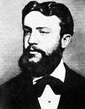
Пулюй Іван Павлович

Slide 2
План
Біографія
Родина
Науковий внесок
Праці
Переклад Біблії
Підтримка української культури
Додаткова інформація
Джерела інформації

Slide 3
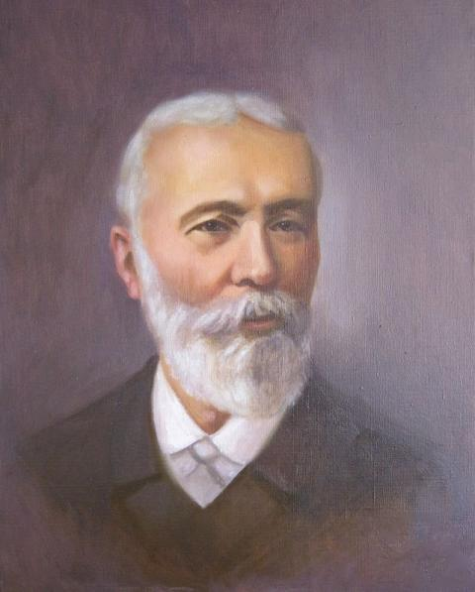
Біографія
Іва́н Па́влович Пулю́й народився в глибоко релігійній греко-католицькій родині-2 лютого 1845, Гримайлів, Гусятинський район, Тернопільська область — †31 січня 1918, Прага — український фізик і електротехнік, винахідник, організатор науки, громадський діяч, перекладач.
1865 — закінчив Тернопільську гімназію, вступив на теологічний факультет Віденського університету, який закінчив з відзнакою. Пізніше вступив на фізико-математичне відділення філософського факультету того ж університету, де навчався до 1872 року.
Був доцентом Віденського університету.
1874–1875 — викладав фізику у Військово-морській академії в Фіуме (нині Рієка, Хорватія).
1875 — як стипендіат австрійського Міністерства освіти підвищував свої професійні знання під керівництвом професора Августа Кундта вСтразбурзькому університеті.
1876 — захистив докторську дисертацію «Залежність внутрішнього тертя газів від температури», у якій опублікував результати досліджень температурної залежності в'язкості газів за що здобув ступінь доктора натурфілософії Страсбурзького університету.

Slide 4
Біографія
1884 — Міністерство освіти Австро-Угорської імперії запропонувало Івану Пулюю як професору експериментальної і технічної фізики очолити кафедру фізики Німецької вищої технічної школи в Празі (нині Чеський технічний університет), яку 1903 року перетворив на першу в Європікафедру фізики та електротехніки. В 1888–1889 був ректором цієї школи, створену ним кафедру очолював протягом 32 років.
Був державним радником з електротехніки Чехії і Моравії.
Прилад І.Пулюя для визначення механічного еквіваленту теплоти
1916 — йому запропонували посаду міністра освіти Австрії, від якої він відмовився за станом здоров'я.
Разом з Іваном Горбачевським організував товариство «Українська громада» в Празі, створив фонд допомоги студентам.
Похований у Празі.
При житті Іван Пулюй любив повторювати: «Що має статись — станеться обов'язково і буде найкращим, тому що така воля Господня».

Slide 5
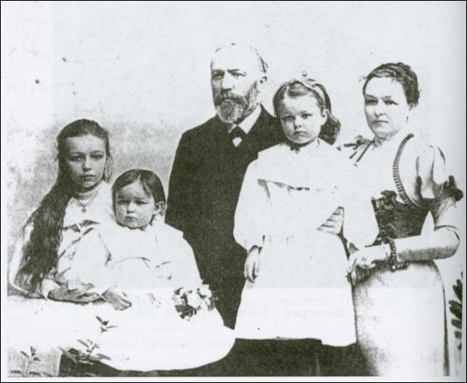
Родина
Стозітська Катерина — дружина.
Олександр Іван — син, (сотник), в часі Другої світової війни був в складі Буковинського куреня.
Павло — син.
Георг — син.
Наталія — донька, дружина композитора Василя Барвінського.
Ольга — донька.
Марія — донька.
Іван та Катерина Пулюї з дітьми.(1897р.)

Slide 6
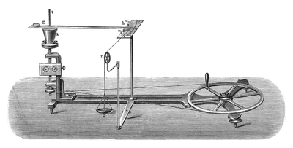
Науковий внесок
Явищами, що породжуються електричним струмом в вакуумі, Іван Пулюй зацікавився ще у Страсбурзькому університеті. Освоївши ремесло склодува, він видував скляні трубки як для своїх дослідів, так і для потреб колег-фізиків. Подружився з ним Нікола Тесла, який також у цей час стажувався у професора А. Кундта і перейняв у Пулюя мистецтво виробництва трубок. Іван Пулюй та Нікола Тесла, провівши цілий ряд досліджень з газорозрядними трубками, на думку багатьох істориків науки і вчених-фізиків виявилися найближче до розгадки природи випромінювання, що породжується катодними променями. Повернувшись із Страсбурга до Відня, продовжив займатися вивченням явищ у трубках. У 1880–1882роках докладно описав видимі катодні промені.
Прилад І.Пулюя для визначення механічного еквіваленту теплоти
«Нема більшого гонору для інтелігентного чоловіка, як берегти свою і національну честь та без нагороди вірно працювати для добра свого народу, щоб забезпечити йому кращу долю».(Іван Пулюй)

Slide 7

Науковий внесок
У 1881 році сконструйована ним трубка, що випромінює Х-промені — прообраз сучасних рентгенівських апаратів, була визнана гідною Срібної медалі на Міжнародній електротехнічній виставці в Парижі. У всьому світі вона стала відома як «лампа Пулюя» і навіть протягом деякого часу випускалася серійно. Сконструйована за 14 років до відкриття В. К. Рентгена, вона генерувала промені, названі згодом за пропозицією анатома Коллікера рентгенівськими. За допомогою цього пристрою І. П. Пулюй вперше у світовій практиці зробив знімок зламаної руки 13-річного хлопчика, знімок руки своєї дочки зі шпилькою, що лежить під нею, а також знімок скелета мертвонародженої дитини. Серія рентгенограм органів людини, виконана Пулюєм, була настільки чіткою, що дозволила виявити патологічні зміни в тілах пацієнтів. Однак відсутність належним чином обладнаної лабораторії і матеріальні труднощі сильно гальмували дослідження вченого
Креслення лампи Пулюя

Slide 8
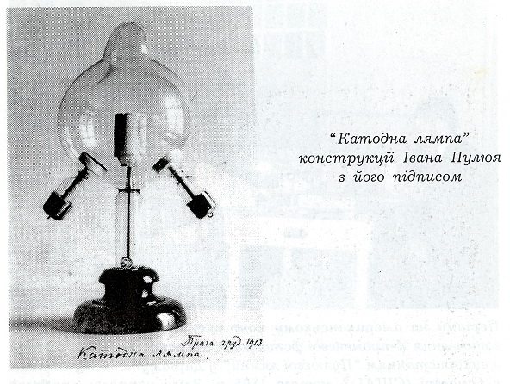
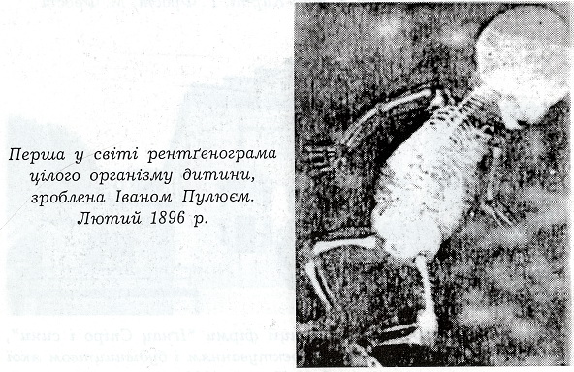
Науковий внесок

Slide 9
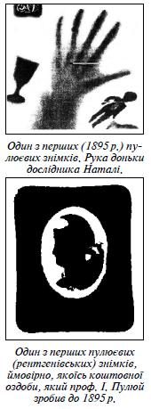
Праці
Пулюй Іван Павлович-автор близько 50 наукових праць українською, німецькою, англійською мовами, насамперед із проблем катодного випромінювання та катодних Х-променів, які відкрив за 3 роки до Рентгена. 1892 року опублікував схему-опис трубки, що випромінює Х-промені. Першим у світі зробив «рентгенівський» знімок скелета.

Slide 10
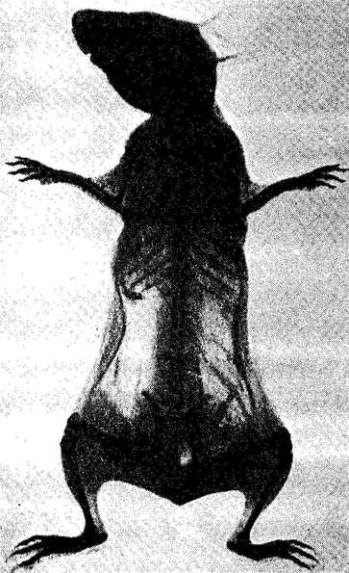
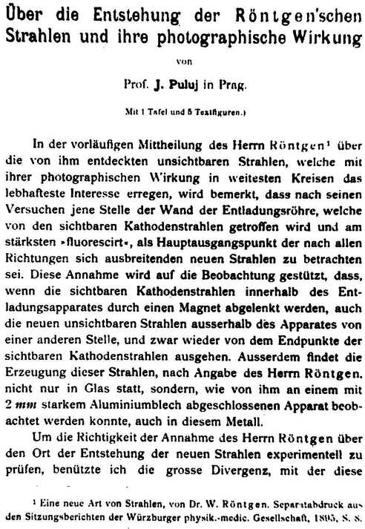
Праці
Знімок миші, виконаний за допомогою лампи Пулюя
Стаття Пулюя "Про виникнення рентгенівських променів і їх фотографічному ефекті"

Slide 11

Переклад Біблії
Разом з Пантелеймоном Кулішем та Іваном Нечуй-Левицьким Іван Пулюй зробив перший переклад українською мовою Нового таСтарого Завіту, виданих в 1903 році.
У 1860-х роках перекладати Біблію українською мовою розпочав П.Куліш, що завжди керувався прагненням перетворити українців з етносу в політичну націю. До нього приєднався І. Нечуй-Левицький. 1869 р. вони залучили до перекладу І.Пулюя, відомого вченого-фізика, що мав глибокі знання богослов'я. 1881 р. Новий Заповіт у їхньому перекладі Наукове товариство імені Шевченкаопублікувало у Львові. Праця над Старим Заповітом тривала. Загадкова листопадова пожежа 1885 р. в Кулішевому хуторі Мотронівка стала трагічною сторінкою в історії української Біблії. Перекладачі почали працювати над перекладом Старого Заповітузнову від самого початку. Уже після смерті П. Куліша завершив переклад І.Пулюй. Лише 1903 р. Британське та закордонне біблійне товариство видає першу повну українську Біблію («Святе письмо Старого і Нового Завіту») в перекладі П.Куліша, І.Нечуя-Левицького та І.Пулюя.

Slide 12

Підтримка української культури
І.Пулюй відомий своїм внеском у просуванні української культури. Ще у тернопільській гімназії він заснував молодіжний гурток «Громада» для вивчення і популяризації української історії та культури, а в студентські роки став організатором «Віденської Січі», що об'єднувала українську молодь австрійської столиці.
Активно підтримував відкриття українського університету у Львові і публікував статті на підтримкуукраїнської мови. Будучи професором, І.Пулюй організував стипендії для українських студентів в Австро-Угорщині. Був дійсним членом Наукового товариства імені Шевченка.
Наукове товариство імені Шевченка
(НТШ)

Slide 13
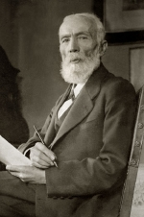
Додаткова інформація
У студентські роки перекладає українською мовою підручник геометрії, пізніше виступає за створення українського університету у Львові, друкує статті на захист української мови. В роки першої світової війни виступає за відродження української державності. За свідченням очевидців, Іван Пулюй знав 15 мов, у тому числі давні — грецьку і гебрейську. Саме таку людину шукав Пантелеймон Куліш для перекладу Біблії. Творча співпраця тривала понад двадцять років. Переклад Нового Завіту було закінчено 1871 року. Остаточну редакцію, кінцеву коректуру Іван Пулюй завершив через вісім років, а ще через два роки книга побачила світ.

Slide 14
Додаткова інформація
Як не прикро, але в Україні ім’я Пулюя донедавна багатьом було невідоме. Тільки із здобуттям незалежності про нього заговорили, його наукові здобутки стають надбанням нації. Вчені особливо відзначають праці Івана Пулюя в галузі молекулярної фізики — дані про коефіцієнти внутрішнього тертя та дифузії газів і пари є вихідними, коли обчислюють такі мікроскопічні величини, як середня довжина вільного пробігу молекул, їх кількість в одній граммолекулі тощо. В галузі електротехніки Іван Пулюй удосконалив технологію виготовлення розжарювальних ниток для освітлювальних ламп, першим дослідив неонове світло. Ряд промислово розвинених країн Європи запатентували запропоновану Іваном Пулюєм конструкцію телефонних станцій та абонентських апаратів, зокрема застосування розподільчого трансформатора. З участю земляка запущено ряд електростанцій на постійному струмі в Австро-Угорщині, а також першу в Європі на змінному струмі. Досі залишається спірним питання про відкриття рентгенівських променів. Якщо Рентгена знає нині весь світ, то ім’я Івана Пулюя тільки здобуває обшири.

Slide 15
Джерела інформації
http://uk.wikipedia.org/wiki/Пулюй_Іван_Павлович
http://www.br.com.ua/referats/Biography/12800.htm
http://www.romanenko.biz/ru/library/article_pulyui.html
http://tntu.edu.ua/?p=news/1320

Slide 16
Презентацію підготувала
Учениця 9-А класу
Стороженко Юлія

